Slide 1
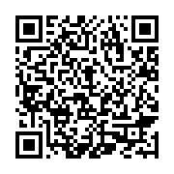
教育部國民及學前教育署
108學年度志願選填試探後適性輔導知能研習
國立基隆高級中學
鍾定先 校長

Slide 2

0
前言
1
適性入學與相關資源
大
綱
2
學生志願選填試探作業定位與運作
3
輔導策略及特色作法
4
ＱＡ問答集編修說明
5
結語

Slide 3


0
1
2
3
4
5
前言
時代不一樣了，我們的引導思維有跟著改變嗎？
10年後的工作有八成還沒被發明出來，我們該怎麼教/學？
5年後孩子能運用科技、為自己而學嗎？
引用自2016天下教育特刊、天下雜誌660期
Notes:
十年後的工作，85%尚未被發明出來，學校現在教的恐怕將來落伍。當網路與科技把知識和我們的距離縮短，學習已經打破時空的框架，現有教育體制如何轉換角色，為學生種下抗淘汰病毒的競爭力疫苗？
科技帶來全新的學習方式，培養孩子自主學習、跨領域學習能力。
五年後，有30%以上的工作不存在!針對大學生以及30歲以下的工作者，所需的數位創新能力分析!

Slide 4

每個人都在自己的時區
0
1
2
3
4
5
前言

Slide 5
人人生而不同─多元智能
0
1
2
3
4
5
前言
語文/語言
個人內省
音樂/節奏
自然觀察
視覺/空間
多元智能
肢體/動作
邏輯/數學
人際關係
Notes:
面對12年國教、適性入學、志願選填的制度，
我們會很快忘記去看孩子的價值，而是被社會價值牽著鼻子走了。
這幾個例子可能剛好是ㄧ些在場的家長的心聲，好像需要一起思考一下這個問題。
關於”單一標準答案的學習文化、單向直線思維的錯覺推論”
這是整個社會醞釀、教導、建構出來的，很難以撼動的思維模式。
追求標準答案一直是我們教育長期的問題。我以前也是受害者。
記得三十幾年前我到哈佛求學，班上只有我一個東方人，助教會特別對著我一個人講，要寫「position paper, not summery」，
意思是針對議題寫自己的立場和意見，像一篇小論文，而不是議題資料統整、摘要。
後來跟那位助教熟了，他告訴我，每次遇到台灣來的學生，都有一樣的問題，不知道「立場」為何物，每次都只交「資料摘要」。--楊照，親子天下(2016.01.04)

Slide 6

發掘孩子優勢與強項
0
1
2
3
4
5
前言
人能成就什麼，要看他的強項在哪裡
關鍵：
他會做什麼/
不是「他不會做什麼」
Notes:
面對12年國教、適性入學、志願選填的制度，
我們會很快忘記去看孩子的價值，而是被社會價值牽著鼻子走了。
這幾個例子可能剛好是ㄧ些在場的家長的心聲，好像需要一起思考一下這個問題。
關於”單一標準答案的學習文化、單向直線思維的錯覺推論”
這是整個社會醞釀、教導、建構出來的，很難以撼動的思維模式。
追求標準答案一直是我們教育長期的問題。我以前也是受害者。
記得三十幾年前我到哈佛求學，班上只有我一個東方人，助教會特別對著我一個人講，要寫「position paper, not summery」，
意思是針對議題寫自己的立場和意見，像一篇小論文，而不是議題資料統整、摘要。
後來跟那位助教熟了，他告訴我，每次遇到台灣來的學生，都有一樣的問題，不知道「立場」為何物，每次都只交「資料摘要」。--楊照，親子天下(2016.01.04)

Slide 7

發掘孩子優勢與強項
0
1
2
3
4
5
前言
找出孩子擅長的領域，努力加強，
如此一來，擅長的事物就變得更厲害，強項就變得更強
Notes:
面對12年國教、適性入學、志願選填的制度，
我們會很快忘記去看孩子的價值，而是被社會價值牽著鼻子走了。
這幾個例子可能剛好是ㄧ些在場的家長的心聲，好像需要一起思考一下這個問題。
關於”單一標準答案的學習文化、單向直線思維的錯覺推論”
這是整個社會醞釀、教導、建構出來的，很難以撼動的思維模式。
追求標準答案一直是我們教育長期的問題。我以前也是受害者。
記得三十幾年前我到哈佛求學，班上只有我一個東方人，助教會特別對著我一個人講，要寫「position paper, not summery」，
意思是針對議題寫自己的立場和意見，像一篇小論文，而不是議題資料統整、摘要。
後來跟那位助教熟了，他告訴我，每次遇到台灣來的學生，都有一樣的問題，不知道「立場」為何物，每次都只交「資料摘要」。--楊照，親子天下(2016.01.04)

Slide 8
十二年國教對孩子的期望
0
1
2
3
4
5
前言
適性揚才
3
做決定
2
適性入學
評估與統整
1
適性輔導
覺察與探索
Notes:
面對12年國教、適性入學、志願選填的制度，
我們會很快忘記去看孩子的價值，而是被社會價值牽著鼻子走了。
這幾個例子可能剛好是ㄧ些在場的家長的心聲，好像需要一起思考一下這個問題。
關於”單一標準答案的學習文化、單向直線思維的錯覺推論”
這是整個社會醞釀、教導、建構出來的，很難以撼動的思維模式。
追求標準答案一直是我們教育長期的問題。我以前也是受害者。
記得三十幾年前我到哈佛求學，班上只有我一個東方人，助教會特別對著我一個人講，要寫「position paper, not summery」，
意思是針對議題寫自己的立場和意見，像一篇小論文，而不是議題資料統整、摘要。
後來跟那位助教熟了，他告訴我，每次遇到台灣來的學生，都有一樣的問題，不知道「立場」為何物，每次都只交「資料摘要」。--楊照，親子天下(2016.01.04)

Slide 9
適性輔導的內涵
0
1
2
3
4
5
前言
個人特質的
澄清與了解
最適合的生涯進路
探索活動
(個人)
做決定
做決定
做決定
職業環境
(工作資訊)
家庭/校園
(環境因素)
教育與職業資料的提供
個人與環境關係的協調
Notes:
面對12年國教、適性入學、志願選填的制度，
我們會很快忘記去看孩子的價值，而是被社會價值牽著鼻子走了。
這幾個例子可能剛好是ㄧ些在場的家長的心聲，好像需要一起思考一下這個問題。
關於”單一標準答案的學習文化、單向直線思維的錯覺推論”
這是整個社會醞釀、教導、建構出來的，很難以撼動的思維模式。
追求標準答案一直是我們教育長期的問題。我以前也是受害者。
記得三十幾年前我到哈佛求學，班上只有我一個東方人，助教會特別對著我一個人講，要寫「position paper, not summery」，
意思是針對議題寫自己的立場和意見，像一篇小論文，而不是議題資料統整、摘要。
後來跟那位助教熟了，他告訴我，每次遇到台灣來的學生，都有一樣的問題，不知道「立場」為何物，每次都只交「資料摘要」。--楊照，親子天下(2016.01.04)

Slide 10
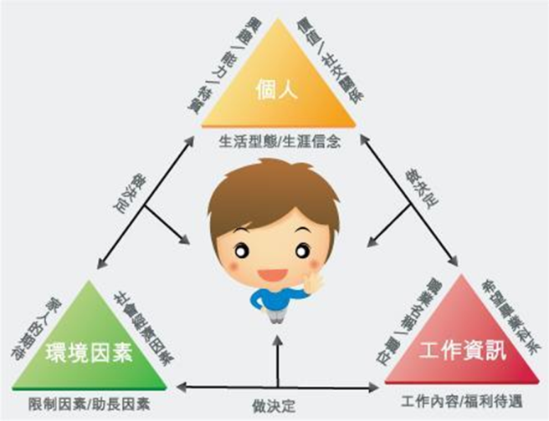
生涯規劃金三角
0
1
2
3
4
5
前言
蒐集資料再決定、再收集資料、再討論
做好生涯規劃!
個人特質的澄清與了解
.興趣（喜不喜歡做）
.能力 (能不能做)
.人格特質 (適不適合做）
.價值觀 (願不願意做 )
教育與職業資料的提供
‧科系類別
‧職業類別
‧學校類別
‧升學管道
個人與環境關係的協調
‧機緣
‧家庭因素
‧社會潮流
‧家人期望
‧同儕團體
‧地緣關係
.阻力助力
Notes:
面對12年國教、適性入學、志願選填的制度，
我們會很快忘記去看孩子的價值，而是被社會價值牽著鼻子走了。
這幾個例子可能剛好是ㄧ些在場的家長的心聲，好像需要一起思考一下這個問題。
關於”單一標準答案的學習文化、單向直線思維的錯覺推論”
這是整個社會醞釀、教導、建構出來的，很難以撼動的思維模式。
追求標準答案一直是我們教育長期的問題。我以前也是受害者。
記得三十幾年前我到哈佛求學，班上只有我一個東方人，助教會特別對著我一個人講，要寫「position paper, not summery」，
意思是針對議題寫自己的立場和意見，像一篇小論文，而不是議題資料統整、摘要。
後來跟那位助教熟了，他告訴我，每次遇到台灣來的學生，都有一樣的問題，不知道「立場」為何物，每次都只交「資料摘要」。--楊照，親子天下(2016.01.04)

Slide 11
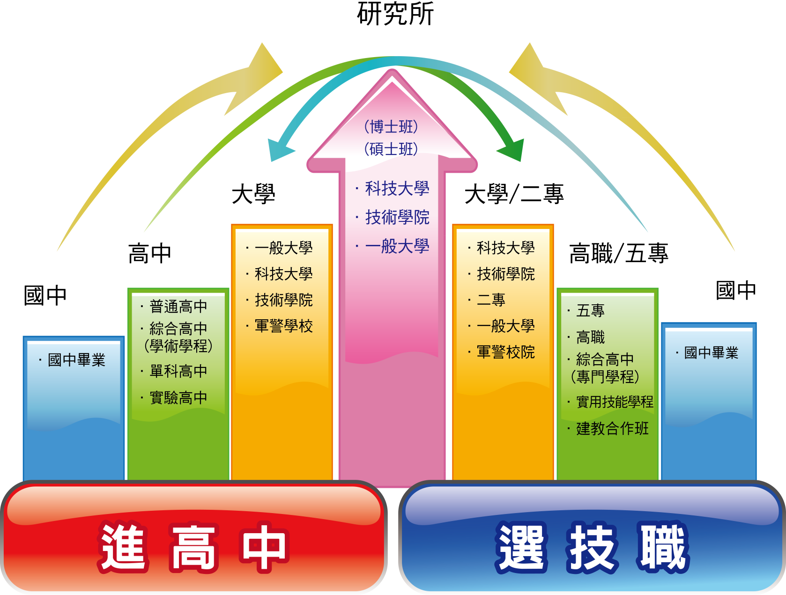
選擇所適、愛其所選
0
1
2
3
4
5
前言
Notes:
面對12年國教、適性入學、志願選填的制度，
我們會很快忘記去看孩子的價值，而是被社會價值牽著鼻子走了。
這幾個例子可能剛好是ㄧ些在場的家長的心聲，好像需要一起思考一下這個問題。
關於”單一標準答案的學習文化、單向直線思維的錯覺推論”
這是整個社會醞釀、教導、建構出來的，很難以撼動的思維模式。
追求標準答案一直是我們教育長期的問題。我以前也是受害者。
記得三十幾年前我到哈佛求學，班上只有我一個東方人，助教會特別對著我一個人講，要寫「position paper, not summery」，
意思是針對議題寫自己的立場和意見，像一篇小論文，而不是議題資料統整、摘要。
後來跟那位助教熟了，他告訴我，每次遇到台灣來的學生，都有一樣的問題，不知道「立場」為何物，每次都只交「資料摘要」。--楊照，親子天下(2016.01.04)

Slide 12


0
1
2
3
4
5
適性入學與相關資源
壹、適性入學與相關資源

Slide 13
0
1
2
3
4
5
適性入學-多元入學管道
109年適性入學政策目標
甄選入學
珍視菁英教育
考試分發入學
發展多元特色
特色招生入學
一
次
分
發
到
位
相輔相成
免試入學
優先免試入學
適性揚才
多元發展
一般免試入學
學習區完全免試入學

Slide 14
0
1
2
3
4
5
適性入學-時間序列
109年適性入學時間流程
109/06/12
109/07/10
國中教育會考
直升入學
分區免試入學
免試續招
優先免試
實用技能學程
特色招生考試分發入學
技優生
甄審入學
單獨辦理免試招生
(技術型、單科型、進修部)
特色招生甄選入學(科學班、藝才班、體育班等)
109年05月
109年06月
109年07月
109年08月

Slide 15
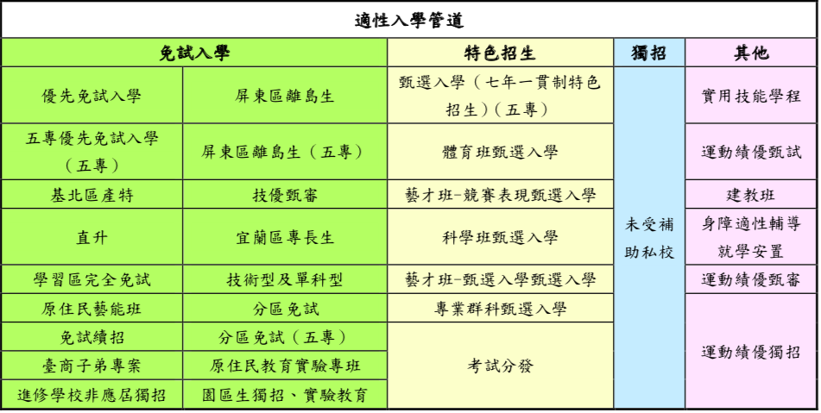
0
1
2
3
4
5
適性入學-多元入學管道
109學年度適性入學管道

Slide 16
0
1
2
3
4
5
適性入學-國中教育會考相關事項
國中教育會考─國中學習階段的成就診斷測驗
  監控學力品質
  補救教學參考
  標準參照
  (精熟、基礎、
  待加強)
主要內涵
入學參考
  非入學依據，未參加會考仍可免試入學可列比序項目之一(非必要)，不可超過1/3
國中教育會考
Here is your custom footer

Slide 17
0
1
2
3
4
5
適性入學-國中教育會考相關事項
國中教育會考─考試科目與內容
考試科目 |  | 時間 | 題數 | 結果呈現
國文 |  | 70分鐘 | 45～50題 | 分為 「精熟」 「基礎」 「待加強」 3等級 成績計算方式 詳見教育部國中教育會考網站：http://cap.ntnu.edu.tw/
英語 | 閱讀 | 60分鐘 | 閱讀40～45題
 | 聽力 | 25分鐘 | 20～30題
數學 |  | 80分鐘 | 27～33題 選擇題25～30題 非選擇題2～3題
社會 |  | 70分鐘 | 60～70題
自然 |  | 70分鐘 | 50～60題
寫作測驗 |  | 50分鐘 | 1題 | 分為1至6級分
109年全國試務承辦學校：國立臺灣師範大學心理與教育測驗研究發展中心

Slide 18
0
1
2
3
4
5
適性入學-國中教育會考相關事項
國中教育會考成績三等級 四標示─標準參照
國、英、數、社、自五科─難易適中
A
精熟10%~20%
A++
(前25%)
A+ (26%~
50%)
B
基礎
45%~60%
C
待加強20%~35%
B++
(前
25%)
A
(50%~)
B+ (26%~
50%)
B
(50%
~)
寫作測驗：1-6級分
英語聽力：基礎(含以上)/待加強

Slide 19

0
1
2
3
4
5
適性入學-國中教育會考相關事項
國中教育會考部分科目特別說明
數學科題型有選擇題及非選擇題
計分比例為85:15
英語科考題區分閱讀及聽力測驗
計分比例為80:20
寫作測驗及數學非選擇題
必須要用黑色墨水筆作答
。
。
。

Slide 20

Part1-免試入學
Photo on VisualHunt

Slide 21
0
1
2
3
4
5
適性入學-免試入學相關事項
免試入學及相關事項(1)
依學生學籍所在全國共有15個就學區：
基北區、桃連區、竹苗區、中投區、
彰化區、雲林區、嘉義區、臺南區、
高雄區、屏東區、宜蘭區、花蓮區、
臺東區、澎湖區、金門區
特殊原因可變更就學區
申請日程：109年5月4日～5月8日

Slide 22
0
1
2
3
4
5
適性入學-免試入學相關事項
就學區及相關事項(2)
共同就學區
對應型式
各主管機關共同協商跨區域之共同就學區範圍
1.部分對應
2.全區對應
國中
高中高職
國中
高中高職
桃連區
所有高中高職
中投區
臺中市和平區
宜蘭區
桃連區桃園市
蘆竹區、龜山區、八德區
基北區
新北市之林口區、樹林區
鶯歌區、新莊區、泰山區
全區對應
部分對應

Slide 23

0
1
2
3
4
5
適性入學-免試入學相關事項
各免試入學區辦理學校
主辦學校：臺中市立臺中工業高級中等學校
http://www.tcivs.tc.edu.tw/ischool/publish_page/271/?cid=7907

Slide 24
0
1
2
3
4
5
適性入學-免試入學相關事項
各就學區免試招生作業流程
參加國中
教育會考
個別序位查詢
放榜
申請變更就學區
(有需要者申請)
選填志願
報到
多元學習表現
積分審查
報名
集體報名
個別報名
放棄錄取資格

Slide 25
0
1
2
3
4
5
適性入學-免試入學相關事項
各就學區免試入學錄取方式
國中生申請、選填志願
申請人數
未超過招生名額
→全額錄取
每人限錄取1所
申請人數
超過志願學校招生名額
依總積分錄取
錄取名額內
均不比序
最低錄取
總積分相同
→進行超額比序

Slide 26
0
1
2
3
4
5
適性入學-免試入學相關事項
免試入學超額比序採計項目
志願序
多元學習
(包含均衡學習、
服務學習、適性輔導等等項目)
會考成績
會考採計分數
最高3分之1
各就學區超額比序採計項目及配分各有不同，請詳見各就學區免試入學招生簡章
26

Slide 27
0
1
2
3
4
5
適性入學-免試入學相關事項
109學年度學習區完全免試入學─基本作法
學習區完全免試
不採計會考成績
仍有超額比序
志願選填
單校單科別志願
(部分單校多群多科)
放榜分發加列備取
作業時程
會考前報名、放榜
109年1月15日公布簡章
其他事項
單點學校：11校
區域聯辦：9區56校
27

Slide 28
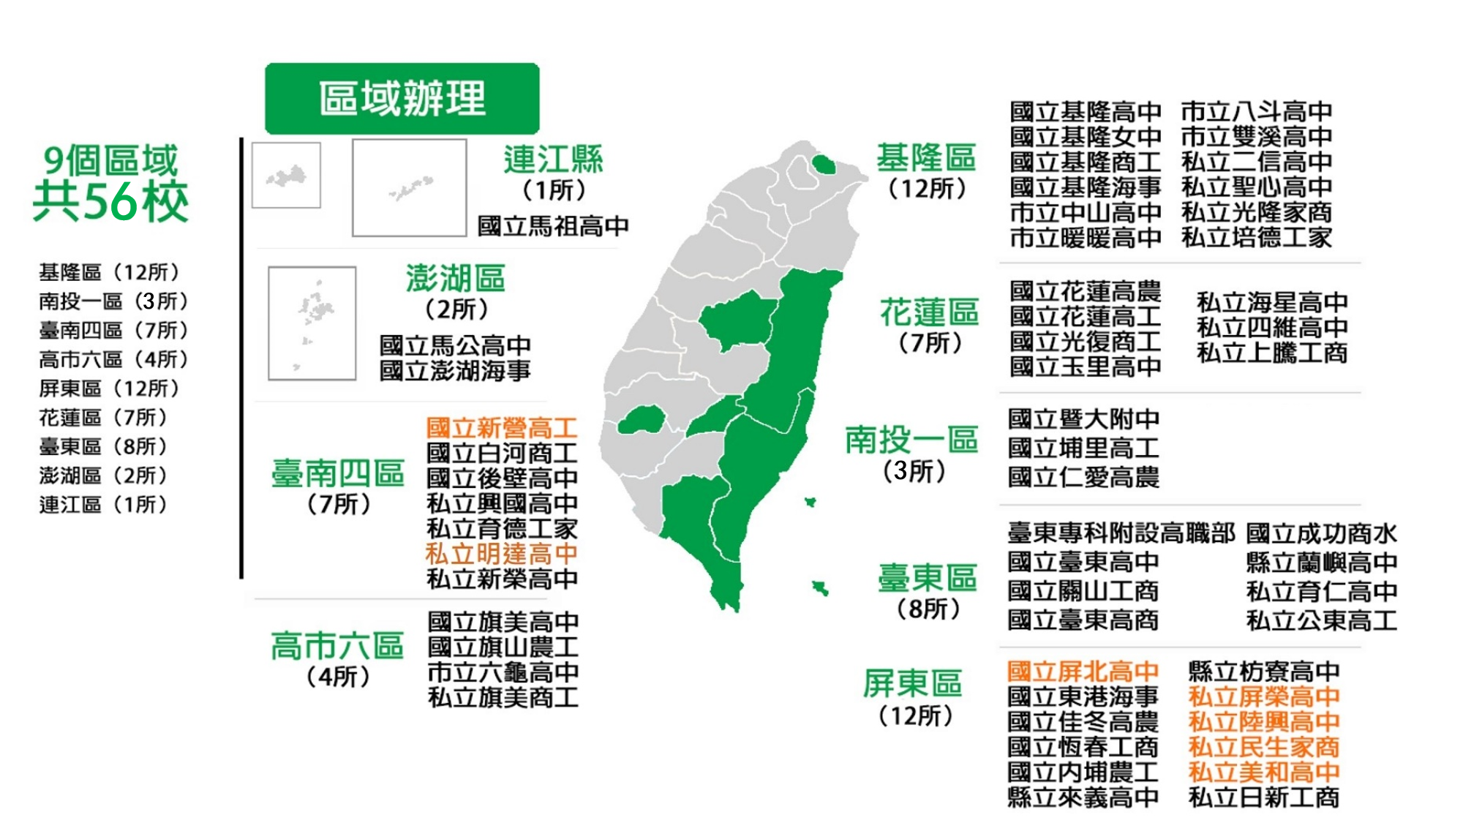
0
1
2
3
4
5
適性入學-免試入學相關事項
109學年度學習區完全免試入學─區域辦理學校
28

Slide 29
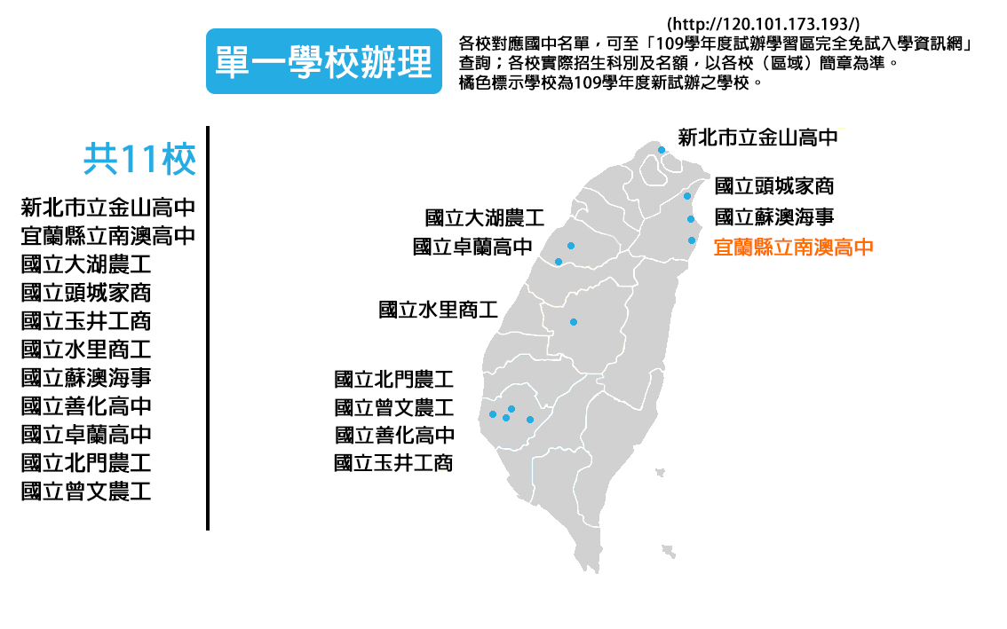
0
1
2
3
4
5
適性入學-免試入學相關事項
109學年度學習區完全免試入學─單點辦理學校
29

Slide 30
0
1
2
3
4
5
適性入學-免試入學相關事項
五專升學管道
五專優先免試入學
  全國一區採電腦選填志願分發
  承辦單位：技專校院招生委員會聯合會
五專
升學管道
北、中、南區五專聯合免試入學
  北區承辦單位：技專校院招生委員會聯合會
  中區承辦單位：仁德醫護管理專科學校
  南區承辦單位：國立高雄餐旅大學
七年一貫制特色招生甄選入學
  特殊的藝術類科教育學制
  招生學校：臺南應用科技大學、東方設計大學

Slide 31
0
1
2
3
4
5
適性入學-免試入學相關事項
五專入學管道作業流程圖
國中
在校
階段
特色招生甄選入學(2月)
錄取
N
國中教育會考(5月)
Y
五專優先免試入學(5-6月)
報到
6
月
錄取
N
北、中、南區
五專聯合免試入學(6-7月)
Y
報到
7
月
錄取
N
五專免試續招
Y
錄取
報到
８
月
Y
報到

Slide 32
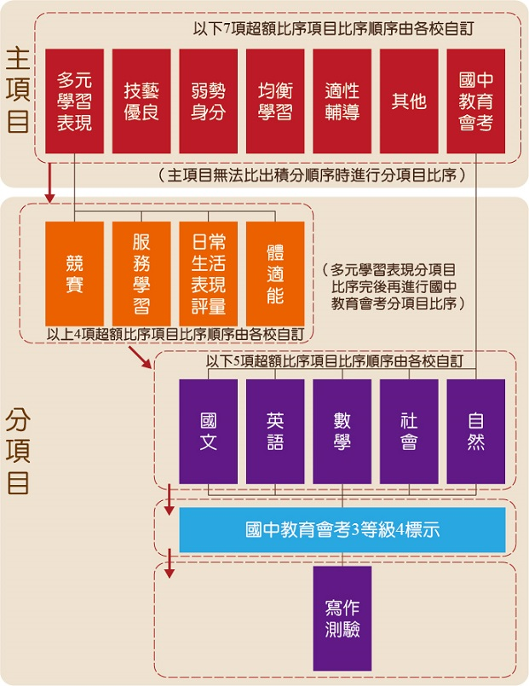
0
1
2
3
4
5
適性入學-免試入學相關事項
五專免試入學多元比序項目
五專免試入學超額比序順序
  和高中職免試入學比序項目不盡相同
  主項目加權積分之比序
  分項目積分之比序
  國中教育會考各科目之
  3等級4標示之比序
  國中教育會考「寫作測驗」級分比序

Slide 33
0
1
2
3
4
5
適性入學-多元入學管道
109學年度適性入學管道說明-免試入學一
一、 分區免試：
(一) 免試入學指免入學測驗，亦不得採計國中在校成績(健體、藝文、綜合三領域除外)。
(二) 分為15個就學區:基北區、桃連區、竹苗區、中投區、彰化區、雲林區、嘉義區、臺南區、高雄區、屏東區、宜蘭區、花蓮區、臺東區、澎湖區、金門區。
(三) 國中學生應以其具畢業或同等學力資格之國民中學學籍所在之就學區參加免入學。
(四) 因戶籍遷徙或其他特殊理由，可於規定期限內申請變更就學區。
二、 優先免試入學：
各就學區內之直轄市政府教育局、縣(市)政府為促進區域教育機會均等，鼓勵就近 入學，或照顧弱勢學生就學權益，得辦理優先免試入學。各就學區若辦理優先免試入學， 應於各該區免試入學作業要點明定。
三、 試辦學習區完全免試入學 ：
(一) 為有效舒緩國中生升學壓力，落實國中教學正常化，本入學管道不採計國中教育會考之成績及志願序轉換分數，以引導學生適性發展，培育國中學生多元能力。
(二) 109學年度單點型學校計11校，區域型學校有基隆區、南投一區、臺南四區、高市六區、屏東區、花蓮區、臺東區、澎湖區及連江區等 9 區 56校，合計 67 所學校。

Slide 34
0
1
2
3
4
5
適性入學-多元入學管道
109學年度適性入學管道說明-免試入學二
四、 直升入學：
(一) 國中部直升同校高中部，其作業均受各就學區免試入學作業要點規範。
(二) 國立學校:國中部直升高中部人數，不得高於國中部應屆畢業人數之35%。
(三) 直轄市、縣(市)立學校:由直轄市、縣(市)主管機關定之。
(四)私立等校:國中部直升高中部人數不得高於總招生名額之50%;若國中部學生數少於高中部招生人數，直升人數不得高於國中部畢業生人數之 50%。
五、 技優甄審入學：
(一)學生選填志願，以一校或多校，每校均為同一科別之方式為之。但就學區內高級中等學校數在二所以下者，得選填同群多科，或二群以下且科別總數不超過三科。
(二) 國民中學學生符合條件者，得申請技優甄選免試入學:
(三) 分發依據:
1. 依積分高低順序及志願順序，分發相關專業群、科就讀。
2.積分相同者，進行同分參酌以定錄取;其同分參酌項目，於各就學區招生簡章明定，並得包括競賽得獎、項目、技藝教育課程職群成績及志願序等。
3. 所填志願之校科已額滿者，不予分發;其分發錄取至額滿為止。
4. 經積分比序且同分參酌後，仍無法評比者，增額錄取之。
5. 分發以一次為限;經分發後，不得申請更改。

Slide 35
0
1
2
3
4
5
適性入學-多元入學管道
109學年度適性入學管道說明-免試入學三
六、 進修學校非應屆獨招：
各校進修部自訂招生名額，並報各該主關機關核准，得單獨辦理。
七、 五專免試入學：
(一) 優先免試:五專優先免試入學之免試就學區為全國一區;依網路選填30個校科(組) 為志願，經招生委員會以電腦統一分發。
(二) 聯合免試:全國一區，分北、中、南三個招生委員會辦理;學生可分別向北、中、南 區聯合免試入學招生委員會報名，但各區限擇一所五專招生學校申請。

Slide 36

Part2-特色招生

Slide 37
0
1
2
3
4
5
適性入學-特色招生相關事項
特色招生入學內涵
背景
學校可依歷史傳統、優勢條件、願景目標及社會需求規劃辦理
達到珍視菁英，多元發展、適性揚才的教育目的
類別
考試分發入學─學科測驗
甄選入學─術科測驗
皆可以會考成績成為錄取門檻
(依各校簡章規定)

Slide 38
0
1
2
3
4
5
適性入學-特色招生相關事項
免試入學與特色招生考試分發入學之比較
項目 | 免試入學 | 特色招生考試分發
辦理學校 | 所有高中職 | 經申請核准之少數學校
辦理方式 | 考招分離 | 考招合一
報名後主要工作 | 志願選填 繳交志願表 | 參加學科測驗 公告成績 選填志願
分發錄取 | 免試入學與特色招生考試分發入學 兩者一次分發到位

Slide 39
0
1
2
3
4
5
適性入學-特色招生相關事項
109學年度特色招生─考試分發入學
編號 | 招生區域（校數） | 招生學校 | 招生班級 | 招生 名額/班數 | 考試科目
1 | 基北區 (3校) | 國立政大附中 | 英語國際特色班 | 35/1 | 1. 英語聽力 2. 英語閱讀
2 |  | 國立師大附中 | 資訊科學特色班 | 35/1 | 1. 數學 2. 運算思維能力測驗
3 |  | 市立麗山高中 | 資訊科學特色班 | 30/1 | 1. 數學 2. 運算思維能力測驗
4 | 桃連區 (1校) | 市立大園高中 | 數學邏輯國際特色班 | 35/1 | 數學
5 |  |  | 國際交流特色班 | 35/1 | 英語 (含英語聽力測驗)
單獨招生

Slide 40
0
1
2
3
4
5
適性入學-特色招生相關事項
109學年度特色招生─甄選入學
招生作業
術科
測驗
術科測驗
分發作業
國中
教育會考
分發
作業

Slide 41
0
1
2
3
4
5
適性入學-特色招生相關事項
甄選入學─術科測驗
學生不受免試就學區之限制，惟僅能向一區報名
藝才班特色招生
甄選入學
術科測驗
同一類型之術科測驗以同日辦理為原則，不得施以學科成就測驗
免試入學前，完成術科測驗並取得成績證明

Slide 42

0
1
2
3
4
5
適性入學-特色招生相關事項
甄選入學─分發作業
報名及報到，與免試入學同時辦理
高級中等學校藝才班
特色招生甄選入學
－分發作業
以術科測驗分數現場撕榜作業
得以國民中學教育會考評量結果為入學門檻
如有缺額，得經主管機關同意後辦理續招

Slide 43
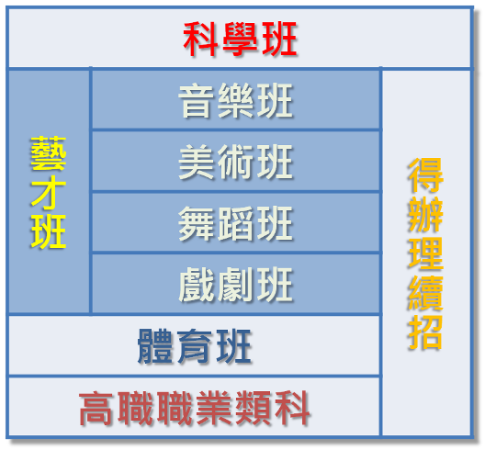
0
1
2
3
4
5
適性入學-特色招生相關事項
109學年度特色招生─甄選入學管道

Slide 44
0
1
2
3
4
5
適性入學-特色招生相關事項
109學年度其他相關入學管道
技優甄審入學
實用技能學程入學
建教合作班入學
身心障礙學生適性輔導安置
特殊身分學生入學(身障、原民、僑生等)
1
2
3
4
5

Slide 45
0
1
2
3
4
5
適性入學-多元入學管道
109學年度適性入學管道說明-特色招生一
^{一、 考試分發入學：}
(一) 以學科為主軸，遴選也以學科測驗為主;可跨就學區報名，依所報名之就學區分發。
(二) 109學年度高級中等學校辦理聯合特色招生考試分發入學之區域為基北區、桃連區
^{及臺南區，共 3 區 11 校辦理。}
^{二、 專業群科甄選入學：}
(一) 得參採國中教育會考成績作為錄取門檻。依術科測驗分數及學生志願，為錄取依據。 (二) 學生可自行擇一就學區報考，不受國民中學學籍所在地就學區限制。
(三) 109學年度有 11 個就學區，計 76 所學校，提供 13 群 272 班(組)，計 9,139 名額。
^{三、 藝才班甄選入學：}
(一) 分為四類:音樂班、美術班、舞蹈班、戲劇班。以聯合辦理為原則。參加之學生，
^{不受就學區之限制，惟僅能向一區(校)報名術科測驗及申請分發。}
(二) 管道一之「競賽表現」:競賽表現特別優異者，可提出書面審查資料;依「高中藝術才
能美術(音樂類、舞蹈類)類學生競賽表現採認參照標準」進行書面審查;經鑑
^{輔會鑑定通過後，即可報到入學。}
(三) 管道二之「術科測驗」:招生作業分術科測驗及分發作業二階段辦理。

Slide 46
0
1
2
3
4
5
適性入學-多元入學管道
109學年度適性入學管道說明-特色招生二
四、 科學班甄選入學：
(一) 科學班甄選為各校單獨招生，招生名額、報名暨入班資格審查，依各校招生簡章為準;各校採報名暨入班資格審查。
(二) 辦理科學營:透過科學能力檢定，進行倍率篩選學生，並施以實驗實作或口試。
五、 體育班甄選入學：
(一) 各校體育班發展運動種類及特色課程內容，自訂錄取條件
及名額，以自辦或聯合辦理的數科測驗分數作為入學依據。
(二) 本管道之不受免試就學區限制，學生得跨區報名。

Slide 47
0
1
2
3
4
5
適性入學-多元入學管道
109學年度適性入學管道說明-其他管道一
一、 未受補助之私校獨招：
(一) 依據高級中等教育法第35條第6項規定:私立高級中等學校非政府捐助設立、未接受政府依私立學校法第 59 條規定所為獎勵、補助，且未由政府依第 56 條規定負擔學費者，得單獨辦理招生，不受高級中等教育法有關招生規定之限制。
(二) 為促進教育資源公共化，仍應提供不低於該校核定招生總名額15%之免試入學名額。
二、 實用技能學程：
(一) 實用技能學程是以學生為中心、學校為本位的教育，注重學生多元性向與適性發展。
(二) 採分區輔導分發方式招生，以曾選習國中技藝教育學生優先分發，未曾選習國中技藝教育學生次之。

Slide 48
0
1
2
3
4
5
適性入學-多元入學管道
109學年度適性入學管道說明-其他管道二
三、 建教合作班：
(一) 建教合作班招生入學由各校自行辦理。主要以免試為之，但為各產業人才培育之需要，各校得辦理面談、口試、實作或由學校訂定評選方式。
(二) 透過學校與企業安排，學生一方面於學校修習一般科目及專業理論課程，一方面至企業實習、訓練，是以準備就業為目標之職業教育方式。
(三) 建校合作班辦理方式有輪調式、階梯式、實習式及其他經中央主管機關核定之方式， 使建校生得於在學期間進入建教合作機構接受職業技能。
四、 身心障礙生適性輔導安置：
(一) 參加身心障礙學生適性輔導安置之學生，亦可參加免試入學或特色招生入學，並擇一錄取結果報到。
^{(二) 臺北市、新北市、桃園市、臺中市、高雄市獨立辦理。}

Slide 49


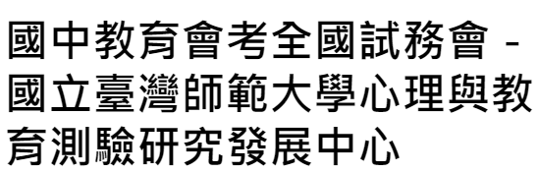


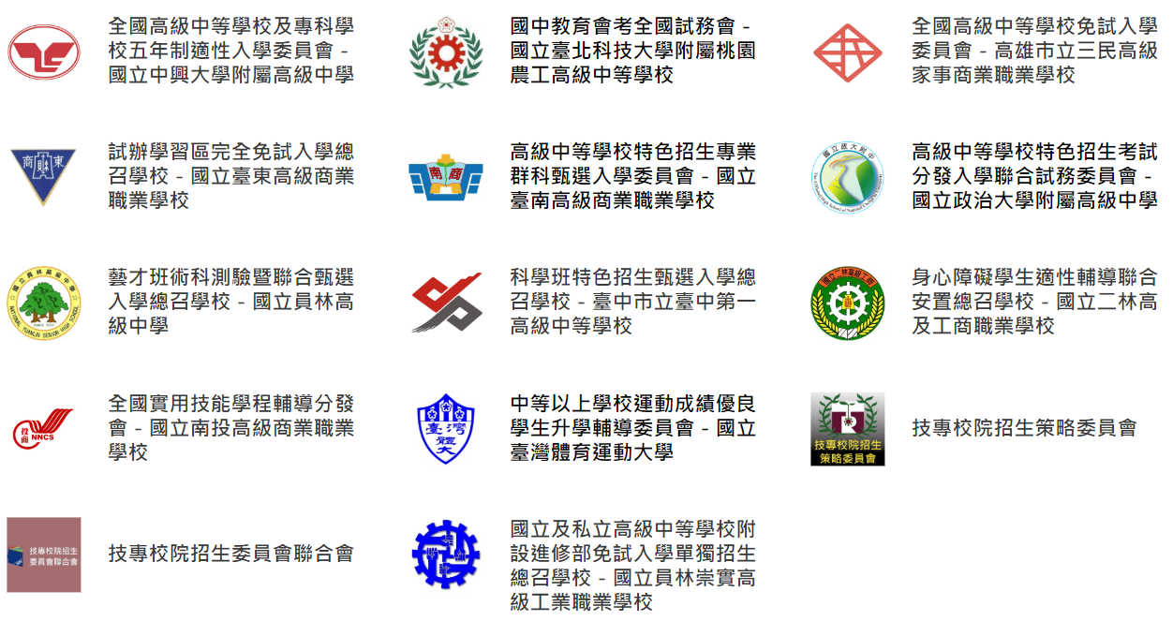


0
1
2
3
4
5
適性入學-特色招生相關事項
109年度適性入學全國各入學委員會
http://adapt.k12ea.gov.tw/?page_id=1096

Slide 50
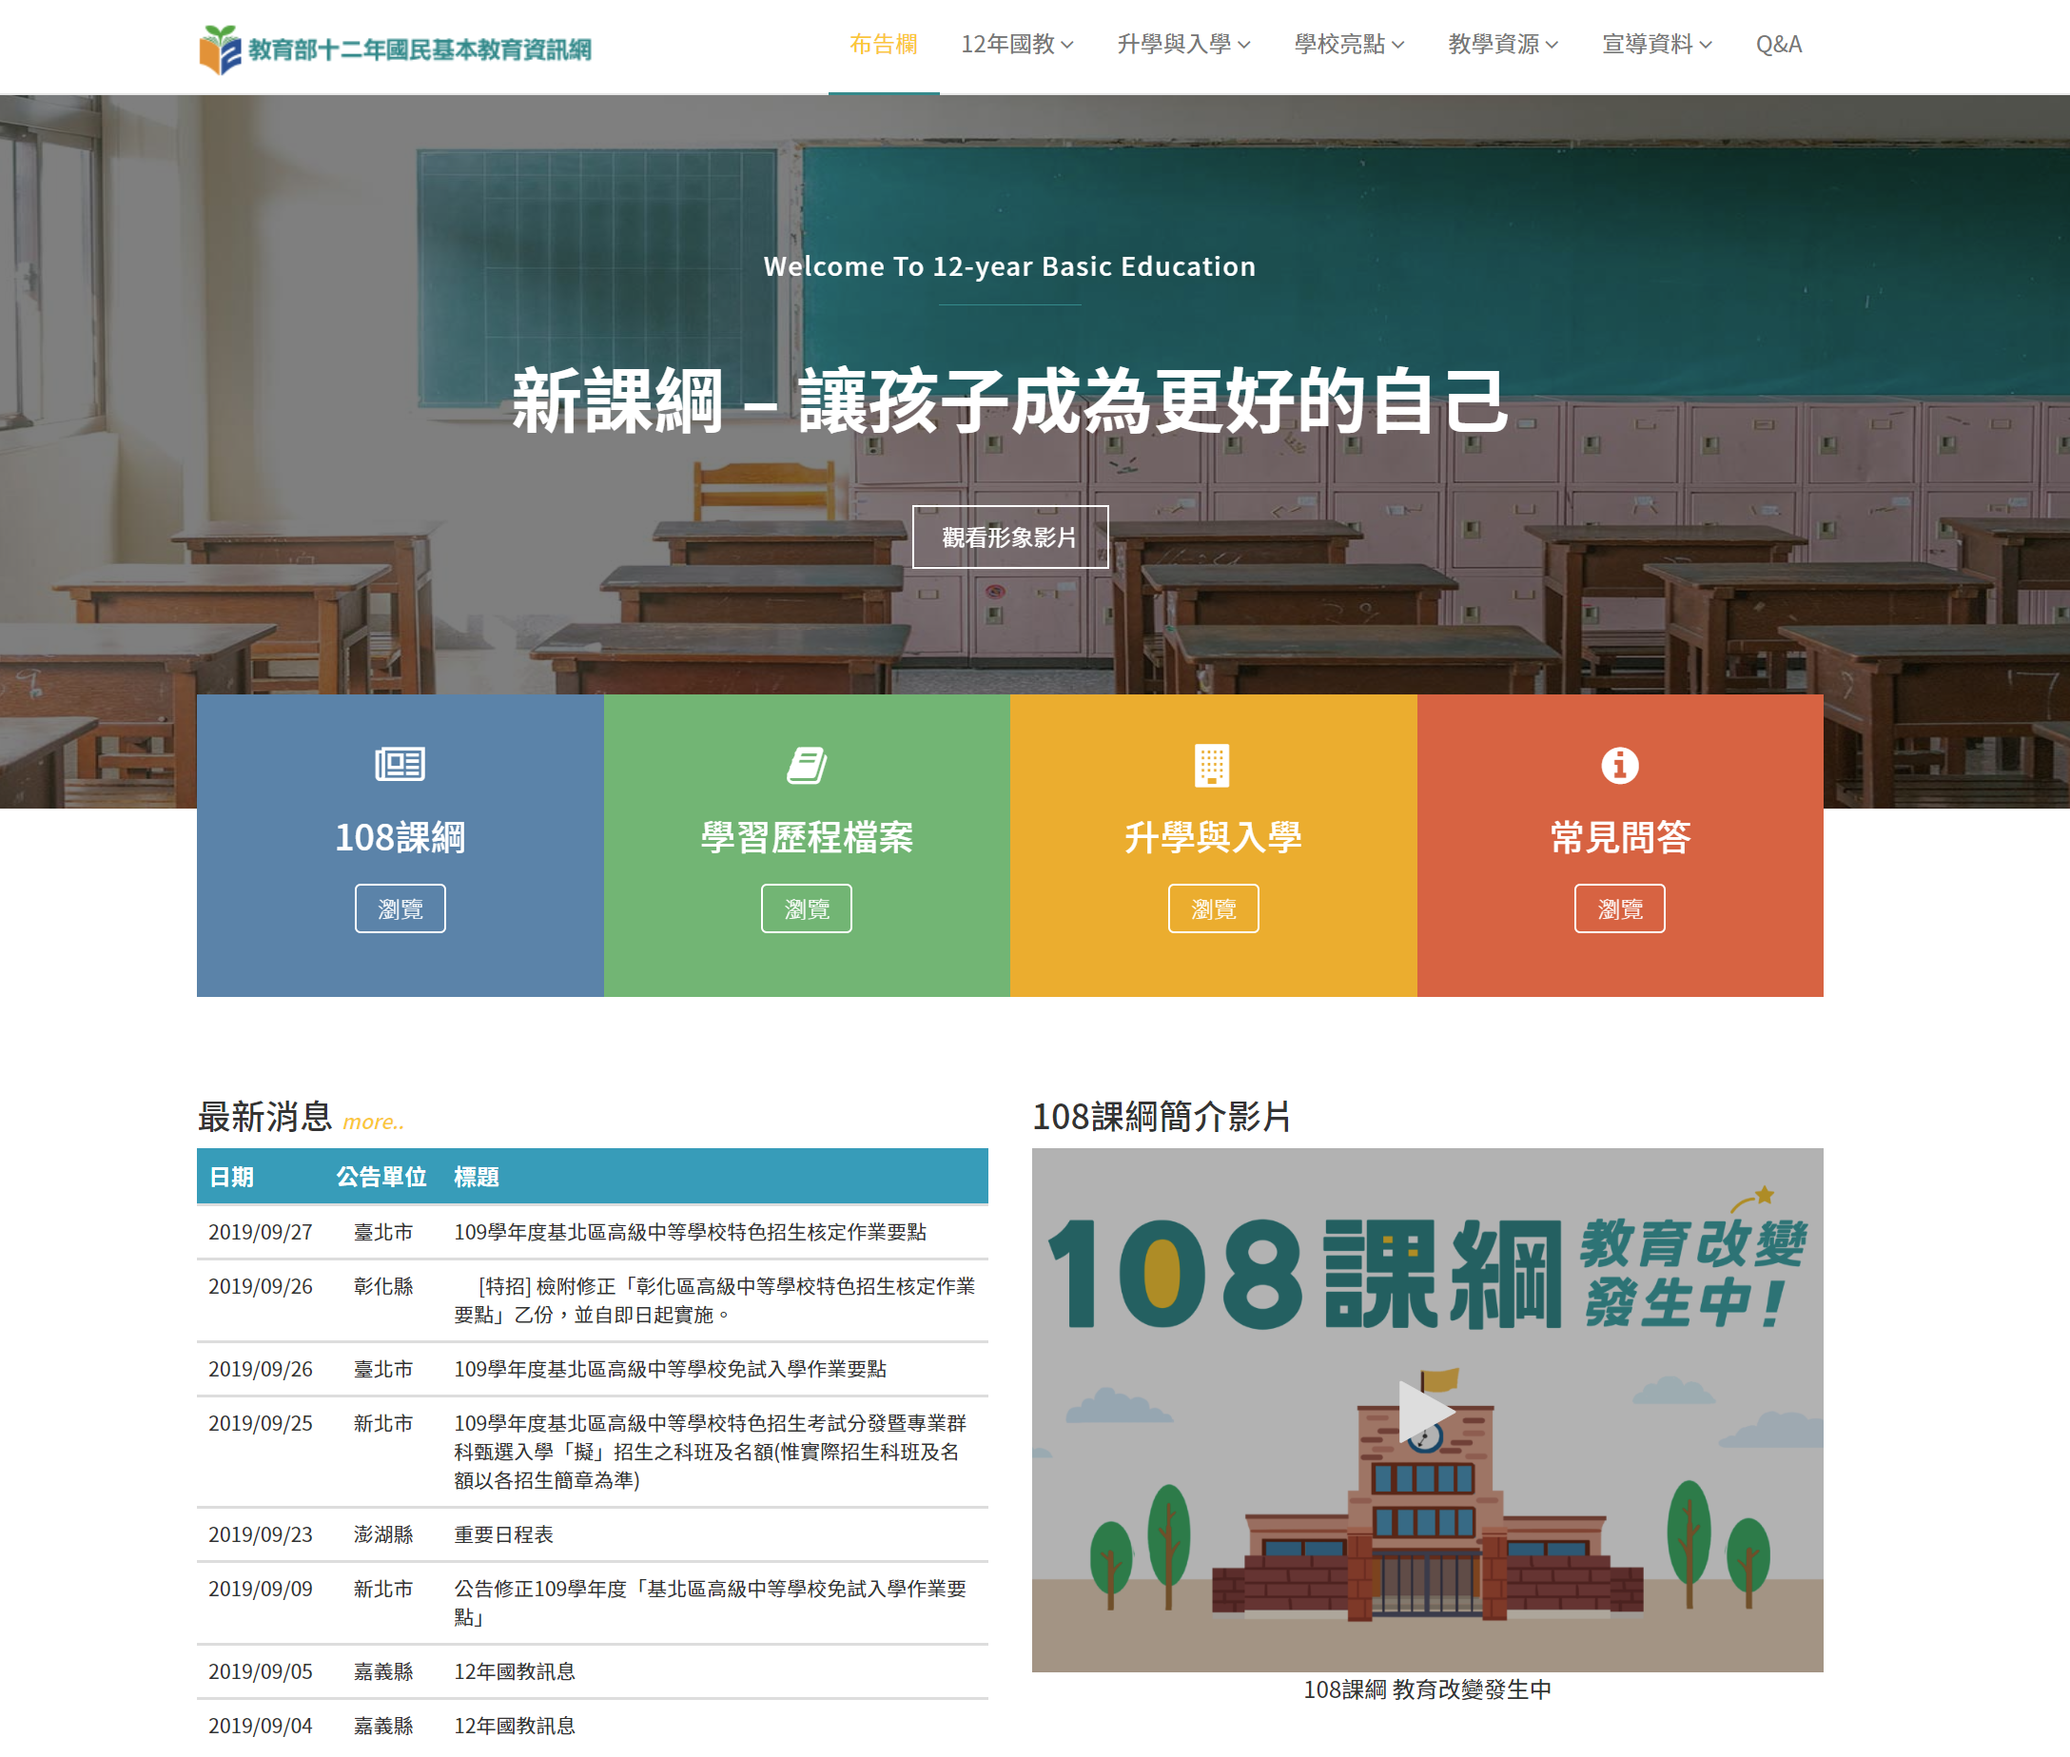
0
1
2
3
4
5
適性入學相關資源
十二年國民基本教育資訊網 http://12basic.edu.tw/

Slide 51
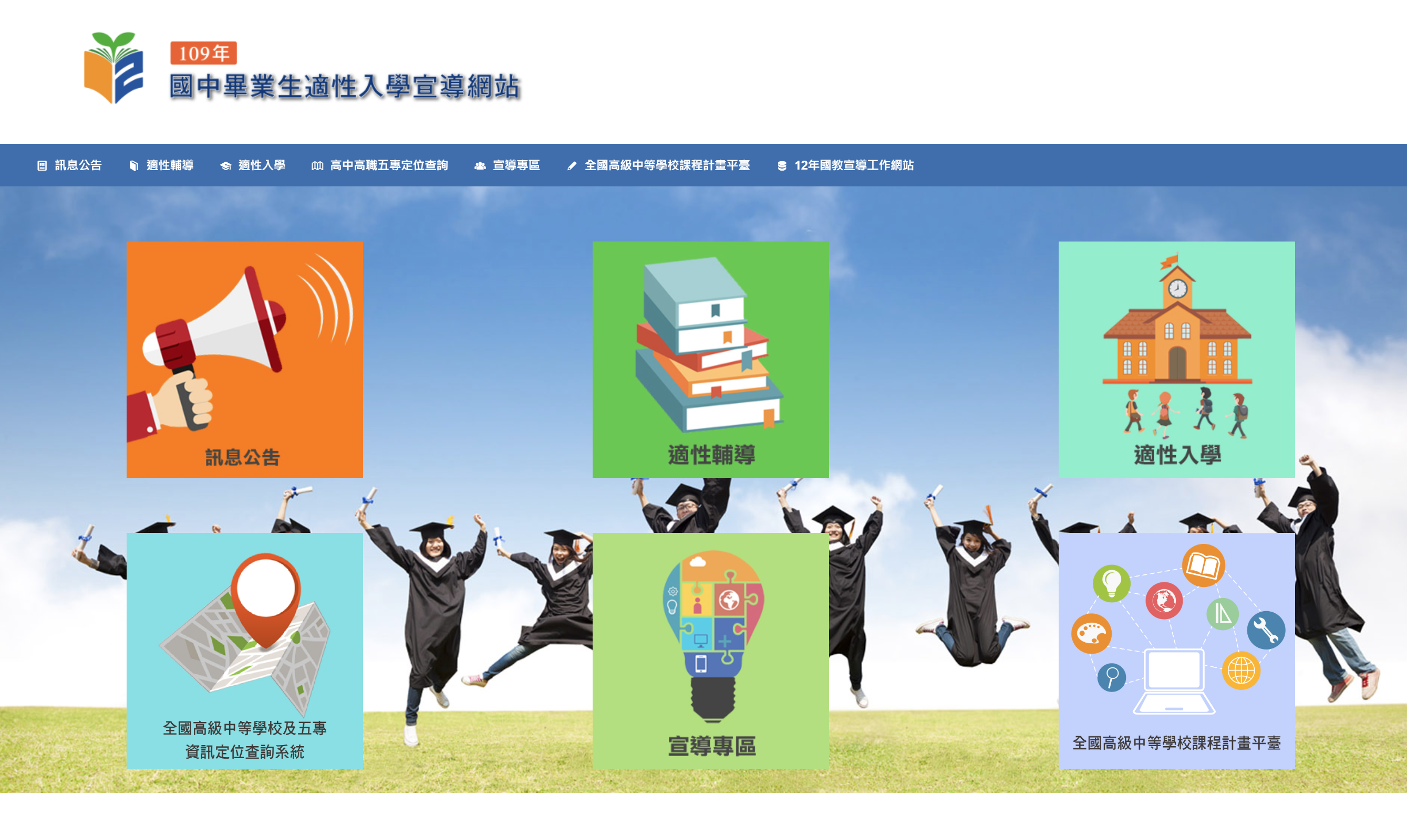
0
1
2
3
4
5
適性入學相關資源
適性入學宣導網站 http://adapt.k12ea.gov.tw
適性入學宣導手冊
1.由教育部編印
2.提供給所有國中畢業生以及家長們，瞭解各種多元入學方式及流程，協助學生順利找到理想學校就讀

Slide 52


0
1
2
3
4
5
學生志願選填試探作業定位與運作
貳、學生志願選填試探作業定位與運作
國中九年級學生志願選填試探後輔導作為

Slide 53
1
2
3
4
5
志願選填試探作業
十二年國教實踐歷程
歷
程
適性揚才
成就每個孩子
實踐
精進
適性學習
愛其所選
銜接
適性入學
奠基
擇其所適
適性輔導
作為
理念

Slide 54
0
1
2
3
4
5
志願選填試探作業
志願選填試探與輔導作業辦理初衷
任務
協助學生了解
免試入學作業細節
過程
結合生涯發
展教育活動
幫助學生適性發展自我實現
使命

Slide 55
0
1
2
3
4
5
志願選填試探作業
志願選填試探與輔導作業定位
適性輔導
國中生涯發展教育
技職教育宣導
適性入學
適性入學宣導
免試入學作業
推展生涯輔導
志願選填
試探與輔導
特色招生作業
適性入學
協助措施
志願體驗
探索省思
檢測
免試作業系統

Slide 56
0
1
2
3
4
5
志願選填試探作業
志願選填試探與輔導作業功能
目的
透過二階段志願選填試探作業，引導學生學習志願抉擇
學生
檢視現階段超額比序積分及熟悉志願序變化對計分的影響
教務
提前分段上傳與檢校學生基本資料及超額比序資料與積分
導師及
輔導人員
搭配輸出資訊逐次協助學生志願序選填進行相關輔導措施

Slide 57
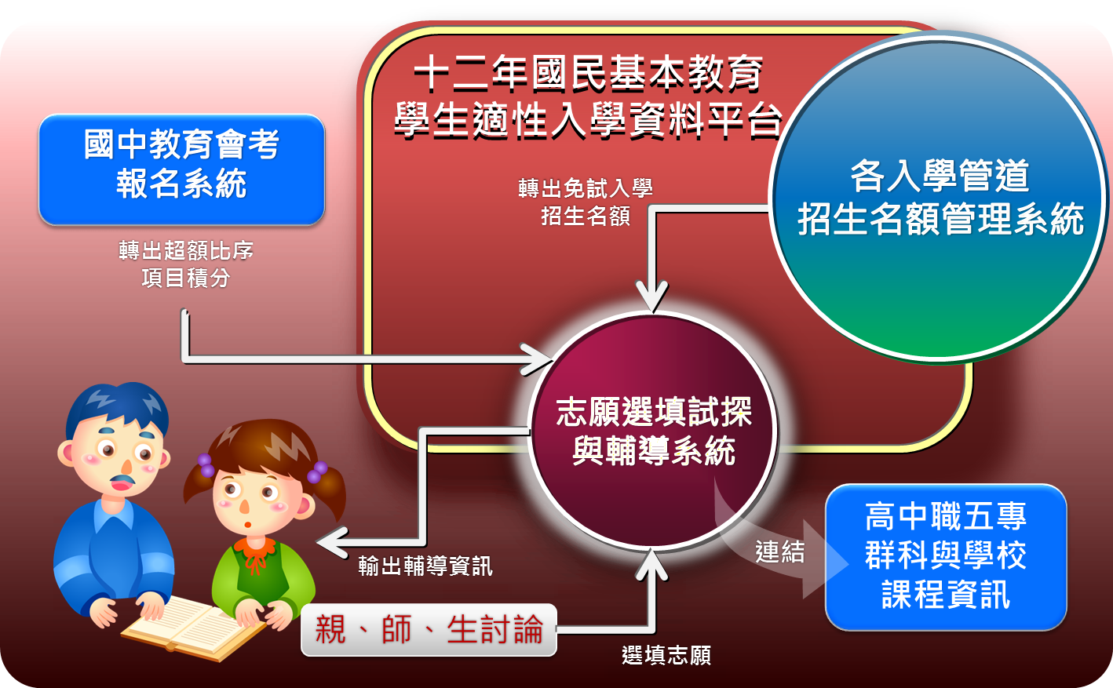
0
1
2
3
4
5
志願選填試探作業
志願選填試探與輔導作業平臺https://12basic.nace.edu.tw/
高中職及五專資訊定位查詢系統

Slide 58
0
1
2
3
4
5
志願選填試探作業
志願選填試探與輔導作業整體推動架構
考核
督導
規劃
教育部
整合
教育局（處）
執 行
學生輔導
諮商中心
入學及輔導作業相關科室
輔導工作
輔導團
轄管各國中（含私立國中）
學校「生涯發展教育工作
執行委員會」落實推動
教師、家長、學生

Slide 59
0
1
2
3
4
5
志願選填試探作業
國中學校運作架構-生涯發展教育工作執行委員會
校長擔任召集人，督導生涯發展教育之推行
召集人
志願選填試探與輔導作業
教務主任擔任副召集人，推動入學制度宣導與協助督導生涯教育課程規劃
副召集人
輔導措施
行政業務
執行秘書
輔導主任為執行秘書，協助與督導整體活動企畫與推動執行
各校得依實際需求及運作狀況增刪組別
行政組
教學組
活動組
輔導組

Slide 60
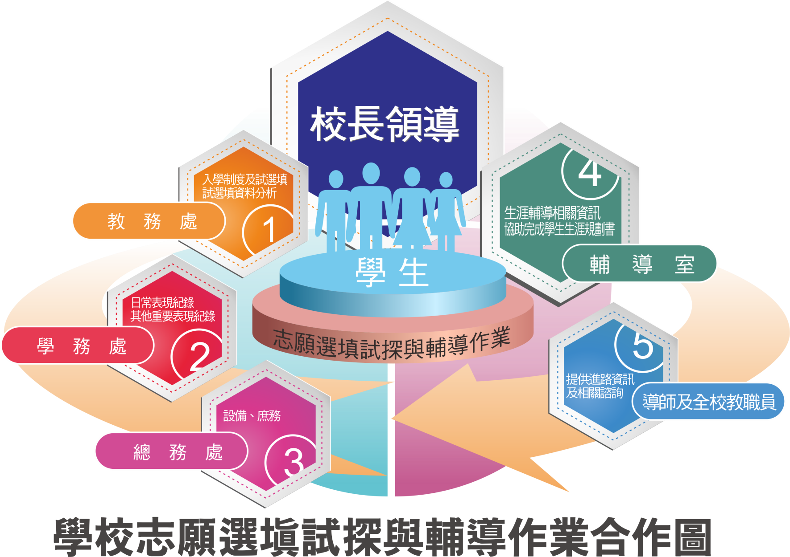
0
1
2
3
4
5
志願選填試探作業
國中學校系統合作與分工

Slide 61
0
1
2
3
4
5
志願選填試探作業
國中學校應提供的資源
提供學科成績或模擬測驗資訊
提供多元學習表現資訊，供學生及家長檢視
由專兼輔導教師、導師及孩子信任之老師，與家長、孩子進行志願選填試探相關輔導措施

Slide 62
0
1
2
3
4
5
志願選填試探作業
108學年度志願選填試探與輔導作業日程
年 度 | 108 |  |  |  | 109 |  |  |  |  |  |  | 備註
月 份 | 9 | 10 | 11 | 12 | 1 | 2 | 3 | 4 | 5 | 6 | 7
宣導研習
線上選填作業
後續輔導作業
國中教育會考
免試入學作業
協助完成生涯發展規劃書
第1階段：109.01.17截止
第2階段：109.04.10截止
探索體驗
統整省思
宣導培訓

Slide 63

0
1
2
3
4
5
志願選填試探後輔導策略與特色作法
參、輔導策略及特色作法
成就每一個孩子

Slide 64
0
1
2
3
4
5
志願選填試探後輔導策略
108學年度志願選填試探作業後輔導措施辦理主軸
重視弱勢
主動關懷
強化宣導
生涯進路
適性選擇
就近入學

Slide 65

0
1
2
3
4
5
志願選填試探後輔導策略
108學年度第一階段選填輔導預定目標
1
2
3
4
提升
國中導師及
輔導人員
升學進路
輔導能力
親師生
共同檢視
現階段超額比序
積分計算方式
學生熟悉
本年度免試作業系統操作方式
增進親師生
對未來學習內容
及進路發展之了解

Slide 66
0
1
2
3
4
5
志願選填試探後輔導策略
108學年度第一階段選填輔導作業預定重點工作
辦理相關輔導研習，增進人員知能
提供相關輔導資源，協助輔導工作推動
成立輔導策略諮詢團隊，提供必要協助
檢核督導相關輔導作業執行情形，提升成效
召開相關輔導策略工作會議，以達經驗互通

Slide 67
0
1
2
3
4
5
志願選填試探後輔導策略
108學年度第一階段選填輔導作業預定重點工作
協助學生了解所選志願與其志趣相符程度
協助學生完成國中學生生涯輔導紀錄手冊(生涯發展規劃書)
深化學生了解升學進路內涵
培養學生生涯抉擇能力
省思
統整
決定

Slide 68
2
0
1
2
3
4
5
志願選填試探後輔導策略
108學年度第二階段選填輔導作業預定重點工作
召開輔導諮詢會議，蒐集各項實務問題進行經驗交流，持續研發輔導精進策略
結合適性入學宣導與國中生涯發展教育活動提升國中端親師生對升學進路科系之認識
建置中央─地方縱向與輔諮─學校橫向輔導聯繫機制，提供必要之三級輔導支援機制
賡續督導與檢核各項相關輔導作為
擬定生涯進路抉擇有所困擾之特殊個案三級輔導措施
協助學生完成「生涯發展規劃書」，達成適性輔導政策目標
1
2
3
4
5
6

Slide 69
0
1
2
3
4
5
志願選填試探後輔導策略
試探作業後輸出報表格式-個人超額比序積分(參考)
超額比序項目積分(不含志願序及國中教育會考)
項目 | 分項目 | 分項目積分 | 項目原始積分 | 項目實際積分
志願序 (不含志願分) | 生涯發展 | 6 | 6 | 6
多元學習表現 | 競賽表現 | 20 | 62 | 50
 | 獎勵紀錄 | 8
 | 幹部任期 | 8
 | 社團參與 | 8
 | 服務學習 | 8
 | 體適能 | 8
 | 技職證照 | 2
均衡學習 |  |  | 2 | 2
就近入學 |  |  | 10 | 10
國中教育會考 |  |  | 25 | -
累積積分 |  |  | 112 | 68

Slide 70
0
1
2
3
4
5
志願選填試探後輔導策略
試探作業後輸出報表格式-就學區志願選填人次分布(參考)
流水號 | 志願序 | 志願學校科別 | 招生名額 | 志願序積分 | 超額比序項目累積積分(不含會考) | 第1志願人次 | 第2志願人次 | 第3志願人次 | 第4志願人次 | 第5志願人次
1 | 1 | ○○學校○○科(○○群科) | 0 | 7 | 68 | 351 | 290 | 74 | 198 | 51
2 | 1 | ○○學校○○科(○○群科) | 0 | 7 | 68 | 211 | 310 | 190 | 97 | 105
3 | 2 | ○○學校○○科(○○群科) | 0 | 3 | 65 | 235 | 323 | 455 | 214 | 59
4 | 2 | ○○學校○○科(○○群科) | 0 | 3 | 65 | 76 | 284 | 119 | 204 | 243
5
6

Slide 71
0
1
2
3
4
5
志願選填試探後輔導策略
志願選填輔導考量因素Ⅰ─學生個別差異
學生個人特質、能力、興趣
自我覺察及生涯探索歷程
國中學生生涯輔導紀錄手冊
成長背景與家長期待
生涯檔案

Slide 72
0
1
2
3
4
5
志願選填試探後輔導策略
志願選填輔導考量因素Ⅱ ─弱勢扶助
家庭年收入148萬免學費(經濟考量、高中)
社區高中職就近入學獎學金(經濟考量)
高中職學習扶助(學習弱勢協助)
身心障礙學生適性輔導安置(弱勢學生)

Slide 73
0
1
2
3
4
5
志願選填試探後輔導策略
志願選填輔導考量因素Ⅲ─高中職校
校本特色(課程特色、師資優良、數位學習等)
環境因素(交通便利、親生肯定、口碑聲望等)
績效表現
(多元成效、證照能力、競賽表現等)

Slide 74
0
1
2
3
4
5
志願選填試探後輔導策略
志願選填輔導考量因素Ⅳ─生涯進路
繁星推薦(社區高中職優勢，生涯進路)
普通、技術、綜合與單科型(生涯進路)
大專院校申請(甄選)入學(優良表現)

Slide 75
0
1
2
3
4
5
志願選填試探後輔導策略與特色作法
適合申請(甄選)入學的是哪種類型的孩子？
約55%
特殊選才的孩子應具備哪些特質？
約1%
哪一種小孩適合繁星管道？
約17%
分發入學的孩子應具備哪些特質？
約27%
按部就班
目標明確
堅持到底
保持彈性
多元學習
特殊表現
體驗嘗試
資料完備

Slide 76
0
1
2
3
4
5
QA問答集編修說明
肆、QA問答集編修說明
國中九年級學生志願選填試探後輔導作為

Slide 77
0
1
2
3
4
5
QA問答集編修說明
問答集(Q&A)簡介
校長篇
教師篇
學生篇
家長篇
其他
教育部為協助各直轄市、縣（市）政府推動國中九年級學生志願選填試探後的輔導作為，彙編「108學年度國中九年級學生志願選填試探後輔導作為常見問答集」及研習課程簡報。

Slide 78
0
1
2
3
4
5
QA問答集編修說明
校長篇
一、校長在學生進行志願選填試探的過程中，所擔任的角色為何？
二、學校協助學生進行志願選填試探作業，各處室職責為何？
四、108學年度九年級應屆畢業生(以下簡稱九年級生)志願選填試探之輔導作為及重點為何？

Slide 79
0
1
2
3
4
5
QA問答集編修說明
教師篇
十二、如何向非學校型態實驗教育學生進行志願選填試探及輔導？
十四、因應十二年國民基本教育「一○八課綱」推動後，國中畢業生升學進路選擇的重要關鍵事項？

Slide 80
0
1
2
3
4
5
QA問答集編修說明
其他
二、教育部推動十二年國民基本教育適性輔導所提供的網站或資訊資源為何？
七、何謂「擴大高中職優先免試入學」與「學習區完全免試入學」？

Slide 81


0
1
2
3
4
5
結語
伍、結語
適性心法
＊生涯路很漫長，現在只是起點
＊探索的階段需要「開放」與「信心」
＊看清現實很重要，聆聽心聲也重要

Slide 82



0
1
2
3
4
5
結語
我是誰？
我是什麼樣的人？
家人
知道與相信自己擁有的天賦
有熱情、不怕困難
較有勇氣選擇自己喜愛又擅長的
老師
不太知道自己到底會什麼
感到惶恐、害怕失敗
依他人、社會大眾的觀點去選擇或乾脆不選擇
青少年
朋友
自我認同階段
Notes:
為什麼我們要這樣鼓勵孩子呢?
因為青少年時期正在屬於一個自我認同階段~
這階段的孩子不停的在問[我是誰?] [我是什麼樣的人]
那是誰來告訴他的?就是身旁的這些人~
因此我們怎麼鼓勵、回應孩子，會影響孩子如何看待自己~
如果在自我認同階段，可以清楚知道自己擁有什麼樣的天賦，
相對地他們會比較有意願和熱情去嘗試，也比較不害怕困難~
孩子更有機會歸屬自己的天命，選擇自己喜愛又擅長的事情。
相對地，如果在這階段孩子不太知道自己到底會什麼?到底擅長什麼?
他很容易會感到徬徨，也會害怕失敗~
這時後他很可能就依他人的眼光去選擇自己的未來，
或是乾脆不選擇，就像我們很多宅在家裡的青少年~乾脆什麼都不做、什麼都不想。

Slide 83
生涯願景─能要+想要的組合
0
1
2
3
4
5
結語
想要：想往哪去
定向－才幹
性向+學業
定向－熱情
興趣+價值+人格
現在在哪裡
將如何去那裡
定位
生涯抉擇狀態
定調－籌劃策略
生涯開展風格
生涯開展力

Slide 84




引導建議-『我想』，找出想要的舞台
0
1
2
3
4
5
結語
知道
模糊
不在乎
不知道
肯定孩子、
鼓勵孩子、
拓展其視野
陪伴孩子、
多做討論、
找具體資訊
理解孩子、
尋找同盟、
微調整期待
給予建議、
提供資訊、
給孩子信心

Slide 85

引導建議-『我能』，看清現實做出取捨
0
1
2
3
4
5
結語
參考模擬選填結果，調整期待
慎選前三志願，爭取最大優勢
多打聽：打電話詢問、聽多方建議

Slide 86
引導建議-從發現天賦到天命歸屬
0
1
2
3
4
5
結語
態度
機會
天命
天賦
熱情
當你歸屬於天命時，你的時間感會改變。
當你做喜愛的事情時，一小時感覺起來就像是五分鐘；
當你做討厭的事情時，五分鐘感覺起來就像是一小時。
態度在追尋天命的旅途是極重要的因素，
當你有強烈的意志力希望實現自我，遇到困難也會願意撐下去。
找到天命歸屬不代表就要放棄一切，每天只有幾分鐘、一週幾小時，做自己喜愛又擅長的事情，其他時間也會變得有意義，並會促成難以想像的改變。
引用自《讓天賦自由》
Notes:
最後我們來釐清一下~天賦與天命~
當我們找到了自己的天賦~
也有足夠的[熱情]才有機會歸屬天命!
這過程也很需要你正向的態度~以及適當的機緣。
1、歸屬天命的狀態，會讓人覺得時間的改變……(投影片第一段)
2、態度在追尋天命是很重要的因素….(投影片第二段)
3、家長們可能會好奇，孩子如果真的找到天賦、天命就要放棄課業嗎?
其實不用喔~
(投影片第三段)
這實後可以舉自己的例子~例如你的天賦或天命是什麼~你如何用下班或休假時間做這些事情~
如何獲得滿足與意義感!!

Slide 87
0
1
2
3
4
5
結語
孩子們的困境
看家長需要
看學校需要
期待中的未來
看見自己・看見需要
走出屬於・自己的路
讓笑容閃耀出自信的璀燦光采
看自己想要
看環境需要
取材自均一執行長呂冠緯先生 台中一中陳光鴻老師
Notes:
也因此12年國教其實就是希望能從現在的困境中解脫
幫助孩子們找到期待中的未來．．．．

Slide 88

Thanks!
謝謝聆聽

